Slide 1

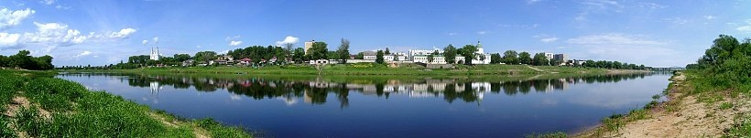
Знаменитые современники Полоцка
Введение в Полоцковедение
4 класс

Slide 2
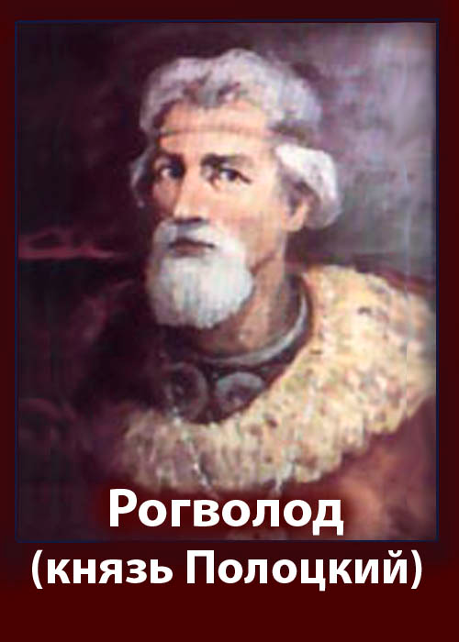
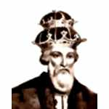
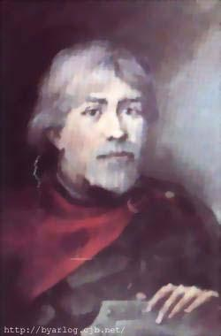
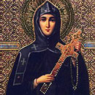
Блестят церквушки белой купола — Мой уголок, до мелочей знакомый, И здесь, Двиной и памятью влекомый, Я — навсегда, куда б дорога ни вела…
Наум
Гильперович

Slide 3
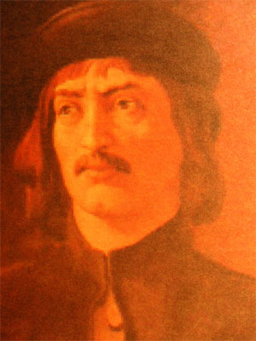
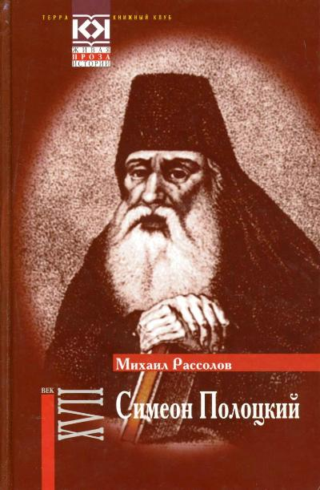
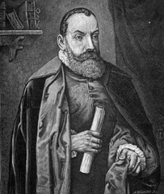
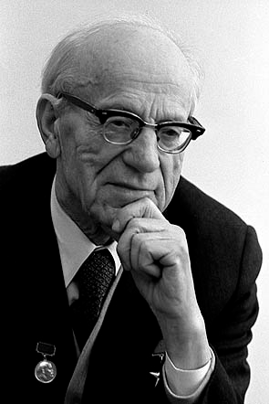
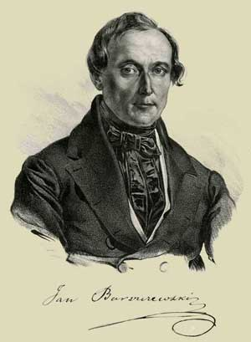
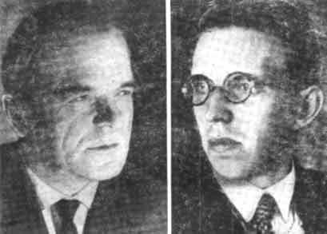
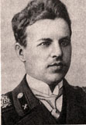
"Мудрости свет
изучал я по книгам славянским,
Древним и новым, кириллицей
писаных вязкой»
Николай Гусовский

Slide 4
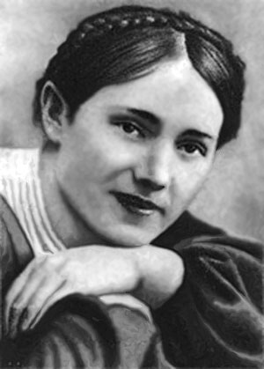
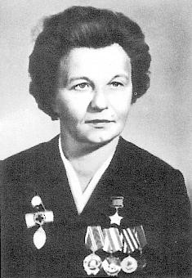
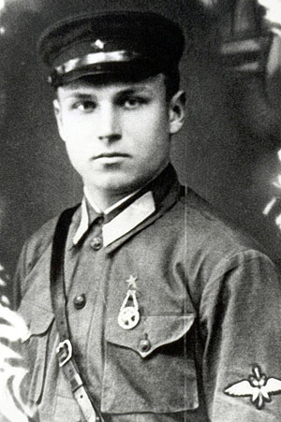
Памяти павших…

Slide 5
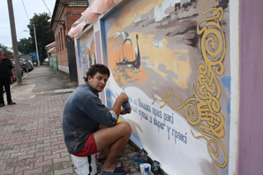
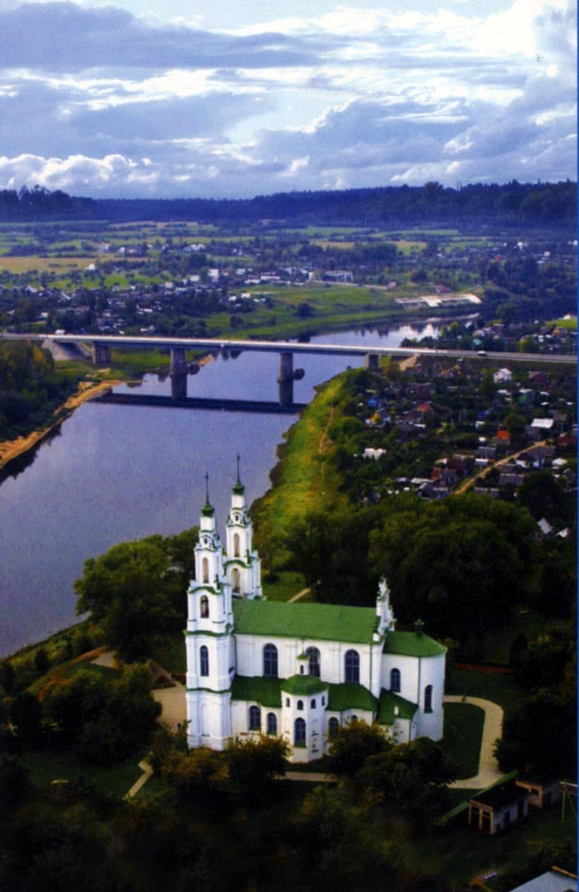
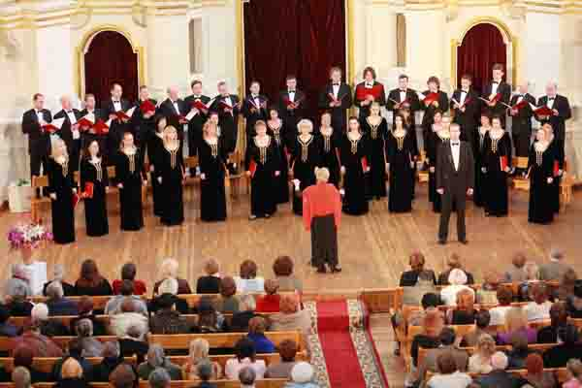
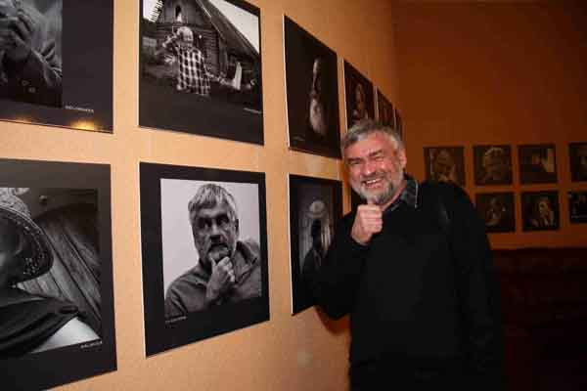
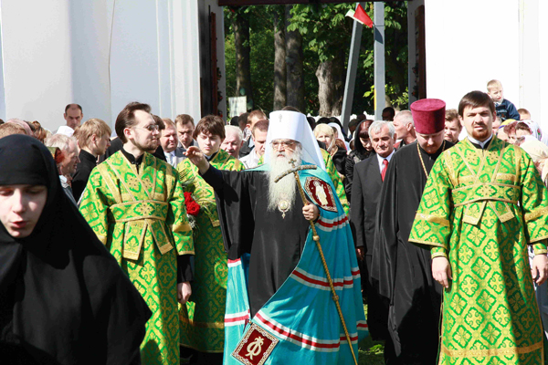
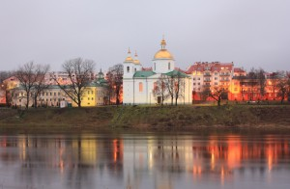

Slide 6

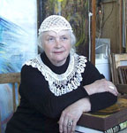
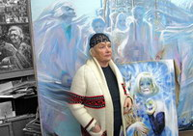
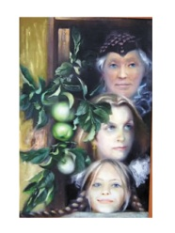
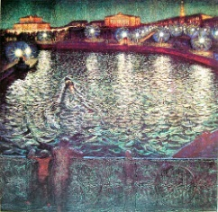
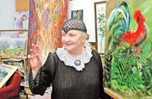
Заслуженный деятель искусств Беларуси Нинель Счастная

Slide 7

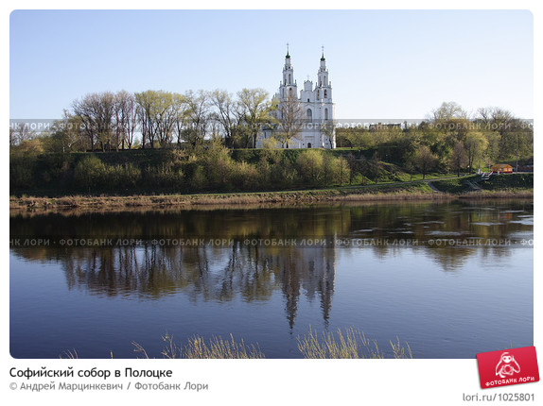
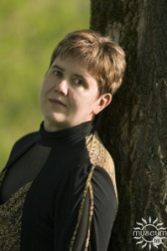
Ксения Погорелая Органистка Концертного зала Софийского собора
За успехи в концертной и педагогической деятельности К. Погорелая
награждена грамотами Полоцкого городского, Витебского областного управления культуры, грамотой Полоцкого городского Совета Депутатов и грамотой Совета Министров Республики Беларусь.

Slide 8

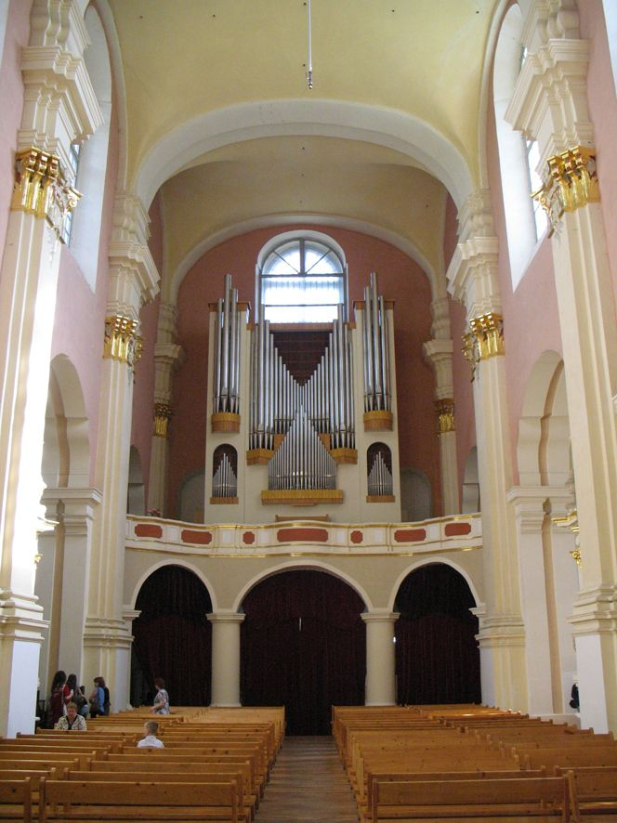
В 1999 году она стала женщиной года Полоцка, а в 2003 году — «Женщиной года Витебщины»,
в 2007 году ей присуждена премия З. Туснолобовой-Марченко.
В 2009 году К. Погорелая стала Почетным гражданином города Полоцка.

Slide 9
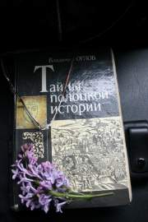
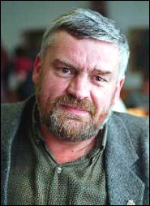

Писатель Владимир Орлов
«Белорусское государство исчезнет без белорусской культуры…» В. Орлов

Slide 10
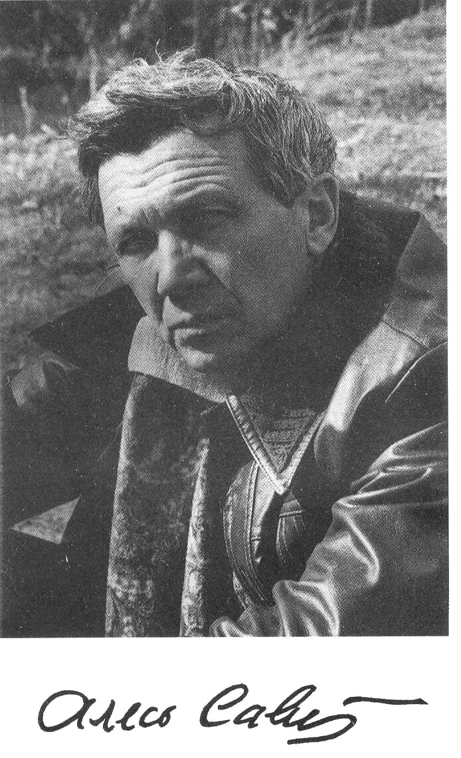
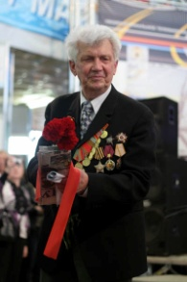
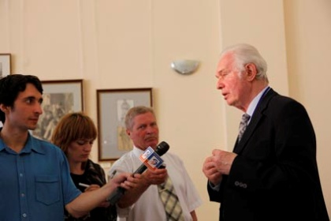
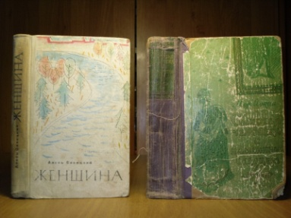
Писатель Алесь Савицкий
Остро звенит его топор,
Врубаясь в комли сухостоя.
В ненастье дело непростое
Разжечь живительный костер.
Но Божий дар неугасим.
Он в голубых глазах лучился,
С ним жечь костры Алесь учился
В метелях партизанских зим.
Бронислав Спринчанин

Slide 11
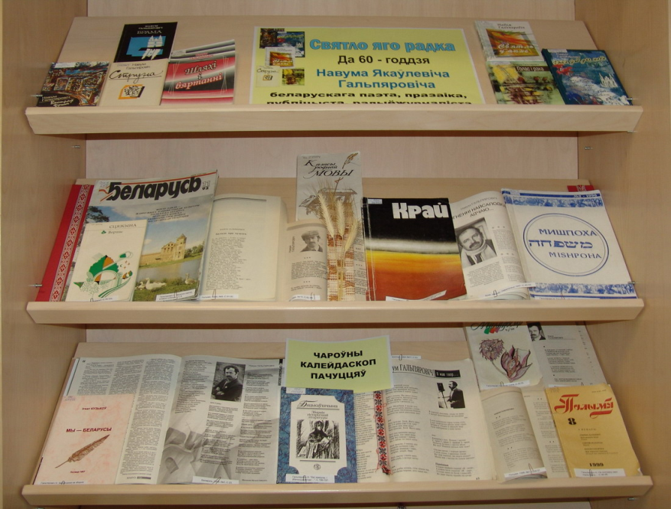
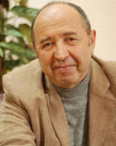



Поэт Наум Гильперович
Мой город, эта истина простая: пока я жив, со мною будешь ты…

Slide 12
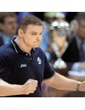
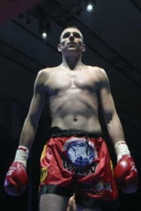
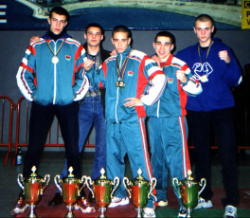
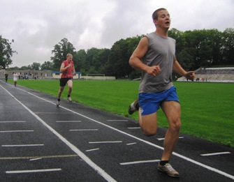
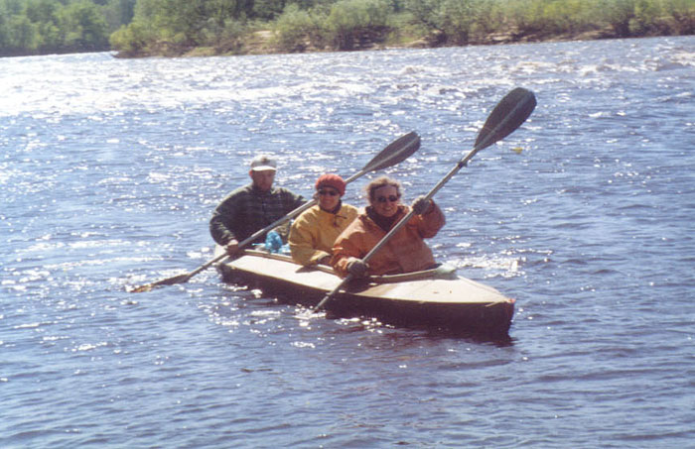
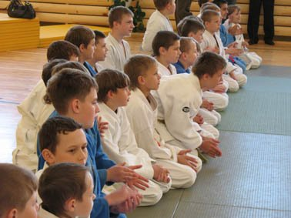
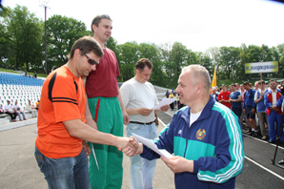
Наши земляки на мировой спортивной арене.
Наши земляки
на спортивной арене

Slide 13
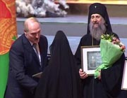
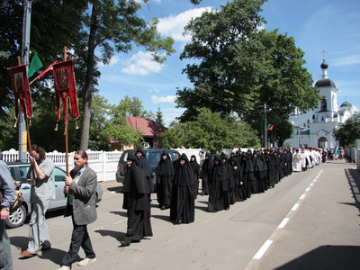
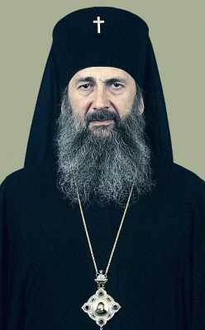
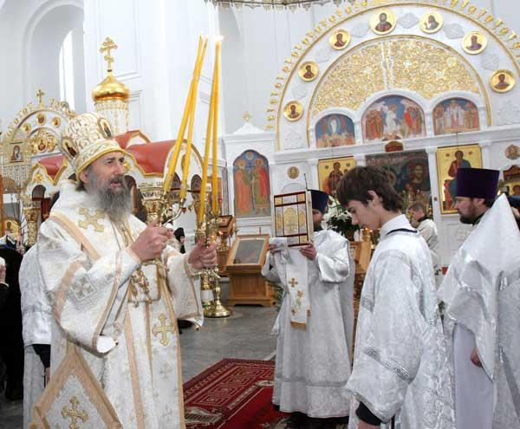
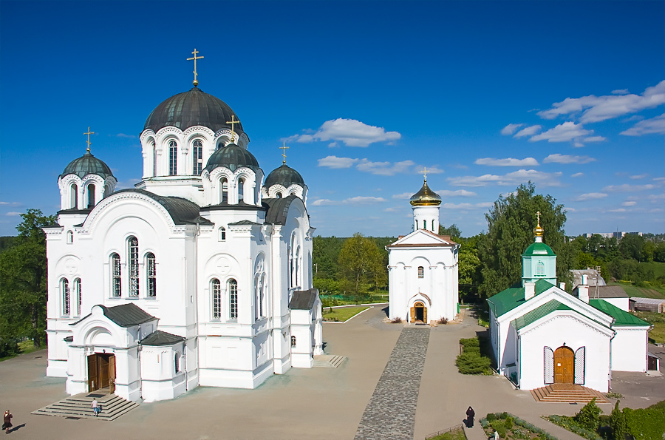
Архиепископ Полоцкий и Глубокский Феодосий

Slide 14
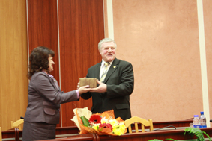



Почётный житель г.Полоцка Точило Владимир Степанович
“Сделаю для города все, что могу. Не пожалею сил для восстановления…”

Slide 15
Родились в
Полоцке
Надежда
Ермак
Наум Гальперович
Юрий Тарич
Владимир Орлов

Slide 16

Мы уйдем, здесь бессмертных нет, Но продолжится жизнь, и не будем Сокрушаться. Останется свет, Свет души, да поможет он людям.
Надежда Ермак

Slide 17

1885-1967
Юрий
Тарич
1885-1967
Кинорежиссёр

Slide 18


Владимир Орлов Наум Гальперович

Slide 19





Древний Полоцк – это настоящий кладезь белорусской истории и культуры

